Slide 1
O DATASET DE GINÁSIO É SINTÉTICO
R² = 1,00
bom demais para ser real
Como o provei em cinco testes, e o que isso faz às análises do costume.
Leodgar
Projeto de portefólio, 2026
Notes:
Peguei num dataset popular do Kaggle para fazer uma análise exploratória. O R² de 1,00 fez-me mudar de pergunta.

Slide 2
O PONTO DE PARTIDA
01
Dataset do Kaggle
973 membros de ginásio, 15 colunas, sem valores em falta.
R²
1,00
02
A análise do costume
Calorias, duração das sessões e segmentos de membros.
03
Resultados bons demais
Uma regressão simples explicava 100% das calorias.
04
Mudei de pergunta
Fui ver como os dados tinham sido feitos.
Não aparece em dados de pessoas.
Notes:
Quatro passos: o dataset, a análise planeada, o resultado estranho e a nova pergunta.

Slide 3
O DATASET EM 4 NÚMEROS
973
15
0,5
13%
membros, um por linha
colunas, nenhuma com datas
kcal de erro máximo na fórmula das calorias
das linhas descrevem pessoas impossíveis
Cada linha é um membro com uma sessão “típica”. Não há histórico, por isso não dá para estudar assiduidade nem abandono.
Notes:
Tamanho, erro da fórmula das calorias e percentagem de linhas impossíveis.

Slide 4
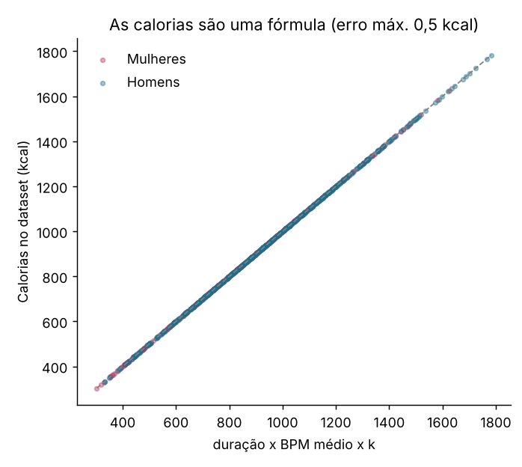
PROVA 1: UMA FÓRMULA
calorias = duração × BPM médio × k
O k vale 5,0 nas mulheres e 5,5 nos homens.
O erro máximo nas 973 linhas é 0,5 kcal, que é o arredondamento.
Peso, altura e tipo de treino não entram na conta.
Notes:
As calorias são duração vezes BPM médio vezes um fator k. Na figura, todos os pontos caem em cima da diagonal.

Slide 5
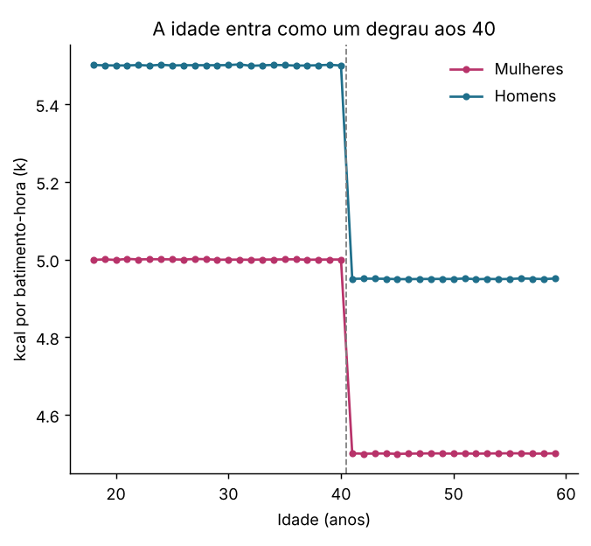
PROVA 2: O DEGRAU DOS 40
−10%
aos 41 anos, de um ano para o outro
A correlação entre idade e calorias (r = −0,16) faz pensar numa descida gradual. Antes e depois dos 40, a idade deixa de contar.
Notes:
O fator k cai 10% exatamente dos 40 para os 41 anos e fica constante.

Slide 6
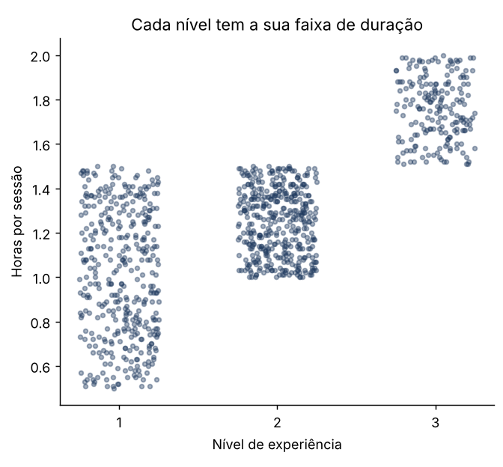
PROVA 3: FAIXAS FIXAS
Nível | Horas por sessão | Dias por semana | % de gordura
1 | 0,5 a 1,5 | 2 a 3 | 20 a 35
2 | 1,0 a 1,5 | 3 a 4 | 20 a 35
3 | 1,5 a 2,0 | 4 a 5 | 10 a 20
Não há uma única exceção. Dentro de cada faixa a duração é uniforme (Kolmogorov-Smirnov, p entre 0,42 e 0,70).
Notes:
O nível de experiência define intervalos de duração, frequência e gordura sem exceções.

Slide 7
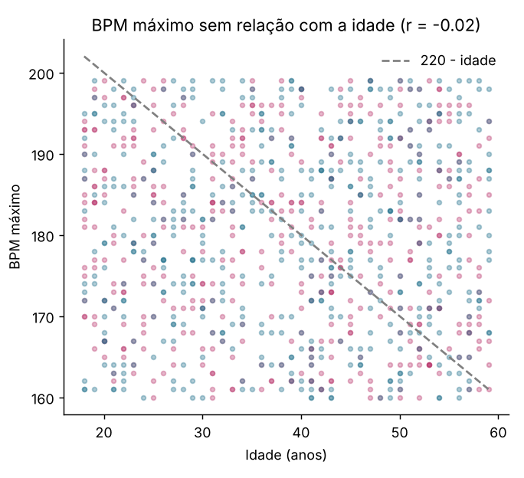
PROVA 4: RELAÇÕES EM FALTA
−0,02
Idade e BPM máximo
Devia descer com a idade.
−0,12
IMC e % de gordura
Deviam subir juntos.
0,00
Idade e % de gordura
Devia subir com a idade.
0,00
Nível e BPM em repouso
Mais treino devia baixá-lo.
Notes:
Quatro correlações que existem em pessoas reais e que aqui são zero ou têm o sinal trocado. A figura mostra a primeira.

Slide 8
PROVA 5: TREINOS IGUAIS
p = 0,42
ANOVA às calorias por tipo de treino
Uma hora de yoga e uma hora de HIIT dão as mesmas calorias. Duração, BPM, gordura e frequência também não mudam (p entre 0,13 e 0,86).
Notes:
As calorias médias por tipo de treino são praticamente as mesmas.

Slide 9
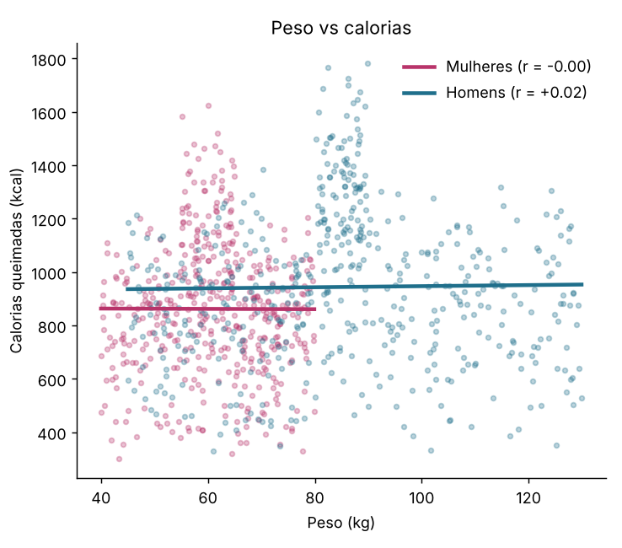
PESO: CORRELAÇÃO FALSA
0,10
correlação global
0,00
dentro de cada género
Os homens pesam mais e têm o k 10% mais alto. Isso chega para criar uma correlação entre peso e calorias que desaparece quando se olha para cada género.
Notes:
O peso parece contar para as calorias, mas a correlação vem só de os homens pesarem mais e terem o k mais alto.

Slide 10
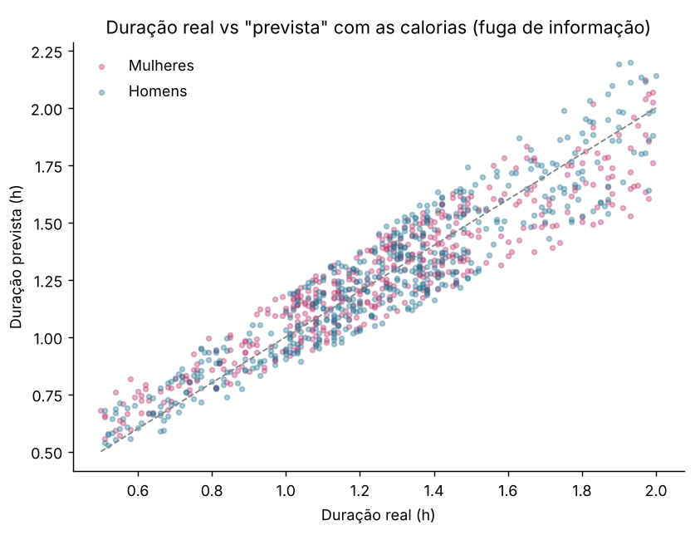
QUANTO DÁ PARA PREVER
0,62
R² só com o nível
0,87
R² com as calorias
O segundo número é fuga de informação: as calorias só existem depois da sessão e foram calculadas a partir da duração. Antes da sessão, o teto é 0,62.
Notes:
Antes da sessão o nível de experiência dá R² de 0,62. Com as calorias sobe para 0,87, mas isso é fuga de informação.

Slide 11
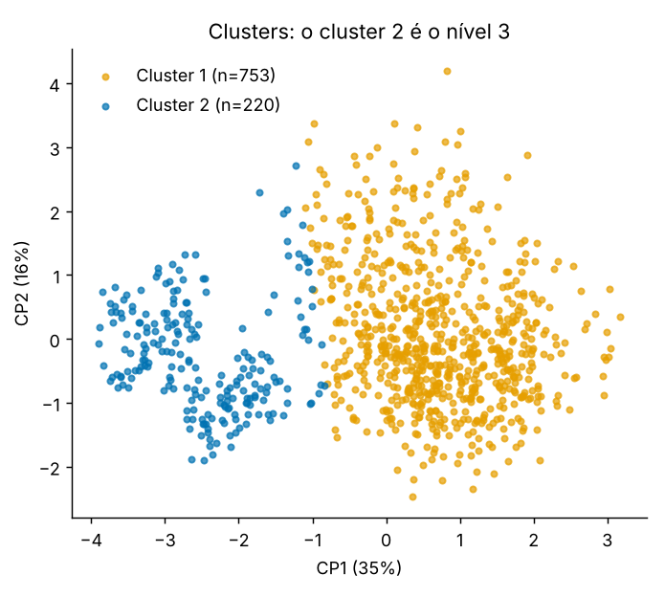
CLUSTERS: NADA DE NOVO
0,27
silhueta: estrutura fraca
0,87
ARI contra “nível 3 ou não”
Os segmentos que o algoritmo encontrou são uma coluna que já estava no ficheiro. Deixei-o no projeto como resultado negativo.
Notes:
O K-Means com k igual a 2 separa o nível 3 do resto. É um resultado negativo.

Slide 12
O QUE LEVO DAQUI
1
Testar se o alvo é uma conta das outras colunas.
Com dados reais
Começava por um modelo de abandono e pela ocupação por hora. Este ficheiro não tem datas nem histórico, por isso não permite nenhuma das duas.
2
Ver as médias por valor antes de ajustar uma reta.
3
Calcular as correlações dentro de cada grupo.
4
Cruzar os clusters com as colunas que ficaram de fora.
5
Perguntar se o preditor existe quando a previsão é feita.
Notes:
Cinco verificações que passo a fazer antes de modelar, e o que faria com dados reais.

Slide 13
REPOSITÓRIO
github.com/pintoleodgar/gym_projet
Código, figuras e dicionário de dados.
Leodgar
Python, pandas, scikit-learn, statsmodels
Notes:
Tudo o que mostrei sai de quatro scripts no repositório.

